Slide 1
Course thesis defense
重温迁移攻击：
真实计算机视觉环境下的大规模实证研究
Transfer Attacks Revisited ：
A Large-Scale Empirical Study in Real Computer Vision Settings
汇报人：贾鹏渊
时间：2023.06.12

Slide 2
01
选题背景与简介
02
研究过程及方法
目
录
CONTENTS
03
研究成果及应用
04
论文归纳及小结

Slide 3
01
选题背景与简介

Slide 4


01
选题背景与意义
选题背景
1.对抗攻击具有可迁移性
2.对真实世界中的迁移攻击缺乏全面的了解
Notes:
一个针对一个深度神经网络(DNN)模型的对抗样本往往被发现对其他DNN也很有效 ；
针对基于云服务的MLass平台的转移攻击进行大规模的系统性实证研究
机器学习即服务(MLaaS)作为产品是将机器学习集成的应用外包给第三方平台供应商，这些服务将机器学习算法作为云计算服务的一部分。这包括：自然语言处理、人脸识别、数据可视化、预测分析、数据建模API和深度学习等工具。

Slide 5
01
选题背景与意义
可迁移性
1.DNN容易受到恶意对抗样本的攻击
2.对⼀个DNN制作的样本同样适用于其他的DNN。 敌手可以在不知道目标DNN的信息下，利用代理DNN伪造对抗样本对目标DNN进行攻击
3.可迁移性是DNN的⼀种内在属性
4.真实环境下的可迁移性
Notes:
基于云的MLaas平台使⽤开放的API部署DNN，其开放的API是危险的
多年的技术进步仍未消除这个漏洞，说明可转移性是DNN的⼀种内在属性。理解这⼀现象的同时可以提⾼DNN的可解释性。
实验理想化（敌⼿可以知道⽬标DNN的训练数据；替代DNN和⽬标DNN有相同的复杂性），现实未必可靠

Slide 6
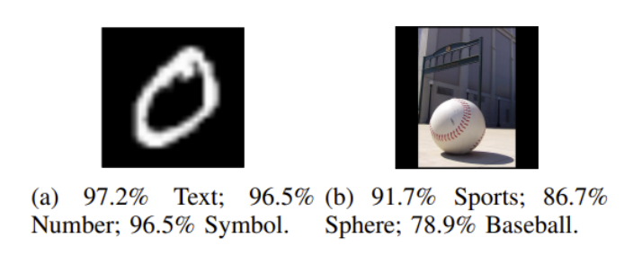
01
选题背景与意义
实验环境和真实环境差距
目标模型训练过程
输入的结构
输出的结构
敌手不知道模型最优参数和算法；
真实环境中的训练集往往更复杂且有更多的干扰。
云模型是针对于高像素的图片设计的，对于实验数据集中低像素的的数据集可能不会得到有意义的输出。
云模型返回多种预测结果及其置信度，而实验中返回分类器中的逻辑。云模型标签规模更大，很难在本地估计和分类。
Notes:
这些差异增加了衡量真实场景中迁移攻击有效性的难度。
图片所示，在AWS平台下的预测结果：左边并没有得到想要的预测结果，数字0；右边标签很多，棒球的置信度只有78.9

Slide 7
02
研究过程及方法

Slide 8
02
研究过程及方法
准备工作
A.迁移攻击
B.代理模型
C.代理数据集
D.对抗算法
包括对抗攻击和可迁移性两部分，已知模型的对抗攻击中的对抗样本对未知靶模型进行攻击
敌手在本地可以进行白盒攻击的模型，理论上应该和靶模型有高相似性（预训练，模型架构，模型复杂度）
⽤于训练代理模型的数据集。代理模型的数据的分布应该与靶模型的数据分布接近
data augmentation，对抗训练
⽤于从代理模型中生成对抗样本的白盒攻击算法（WBA）
靶向性和非靶向性，单步和迭代
Notes:
迁移攻击的定义可知影响对抗样本可迁移性的主要因素：代理模型，代理数据集合，对抗算法。
靶模型：云平台的模型，用于进行迁移攻击。前面提到的四个平台
代理模型：计算资源有限，基于⼤量数据的预先训练好的公开模型进⾏微调
模型架构：不同的DNN架构⽤于处理不同的问题
模型复杂度：模型的复杂性⽤层数和参数的数量进⾏定义
敌⼿拥有的替代数据集往往⽐ 云平台所拥有的少的多。对数据集进行充实
对抗训练：应⽤对抗样本丰富训练数据，让替代模型可以更好的聚焦于不随微⼩扰动⽽改变的稳定特征

Slide 9
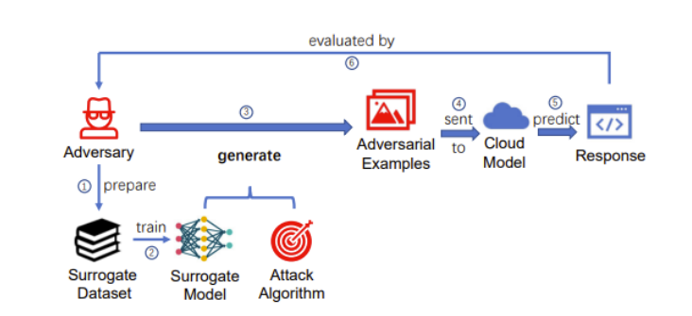
02
研究过程及方法
威胁模型
靶向对抗样本
⾮靶向对抗样本
靶向转移攻击
⾮靶向转移攻击
Notes:
敌⼿对于⽬标模型的的架构和训练数据集是未知的。此外，攻击者仅仅可以通过API给MLaas平台发送图⽚并得到预测结果来使⽤⽬标平台模型。因此，攻击者只能够操纵⽬标平台的输⼊来进⾏攻击。
⼀些名词：靶向对象样本，⾮靶向对抗样本，靶向转移攻击，⾮靶向转移攻击
考虑攻击者拥有⼀个⾼度可转移的AE池。在这种情况下，实际上是在查看可转移性是AE的⼀种 属性，并且每⼀个AE可以⽤来发动任意⼀种转移攻击。
两种关键的区别： 1.靶向和⾮靶向的对抗样本都可以被⽤来执⾏靶向和⾮靶向的转移攻击，对于靶向转移攻击， 采⽤了通过代理模型中的对抗样本的预测标签作为靶标签。
2.转移性和样本层特征的关联性，对抗置信度和扰动的规模。

Slide 10
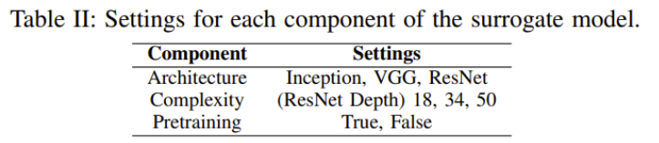
02
研究过程及方法
代理模型设定
模型复杂度：利用不同深度的ResNet；
模型架构：使用不同的神经网络 ；
预训练：ResNet 未预训练和预训练过的 对不同的任务进行不同的处理
Notes:
介绍实验环境的一些基本设定

Slide 11
02
研究过程及方法
代理数据集设定
物品分类：来源于ImageNet 子集 共有10类 每⼀个类别500张图片 像素 512×512×3
性别分类：来源于Adience数据集 10000张 男女各⼀半 像素384×384×3
按照8：1：1 随机分割为训练集，验证集，测试集
运⽤两种数据充实技术：原始数据集，增强数据集，对抗数据集

Slide 12
02
研究过程及方法
对抗算法设定
2种靶向对抗算法
BLB和CW2，通过使用迭代的方法解决相应的优化问题来生成对抗样本
6种非靶向性的对抗算法：
DeepFool 单一优化扰动规模的非靶向性算法
UAP DeepFool的普遍版
FGSM 对原始图像进行⼀个于梯度方向相反的扰动
RFGSM FGSM的改进版 在梯度扰动前增加了随机扰动
PGD 迭代版 在每次预训练的时候执行FGSM的步骤
Step-LLC 及其迭代版 LLC
Notes:
算法实现：开源框架DEEPSEC的代码
平台设定：前面提到的四个云平台，通过每个平台所提供的公开API发送对抗样 本，并且得到保存回复结果

Slide 13
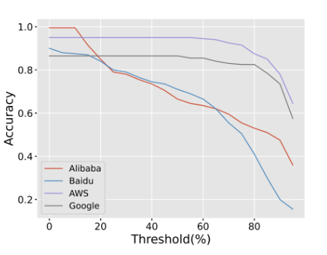

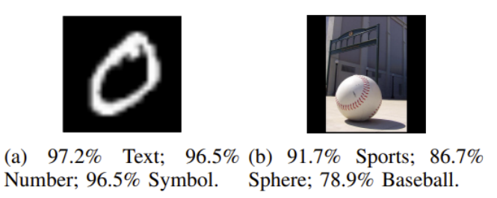
02
研究过程及方法
评估指标
标签不存在问题
多预测结果问题
采⽤了⼀种类的映射，对于每⼀个本地类和 平台类，具体内容在代码库中给出。
对每⼀个云平台都设置了⼀个置信度阈值a，用于过滤较低分数的预测结果
Notes:
1.对于ImageNet种的多类别的分类任务，在真实环境下判断转移攻击是否成功并⾮易事,以下两个难题
2.标签不存在问题 因为本地类C和平台类L存在明显的差别，l和c没有直接的对应关系，l同样可 能是c的⼦类(sub-class)或者超类（super-class）。例如，本地类“武器”可能对应于 L 中的 类是它的⼦类，例如“枪”和“⼑”，⽽本地类“棒球”可能被预测为超类，例如 作为“运动”。 此外，L 也因 MLaaS 平台⽽异。
多预测结果问题 尽管P包含多个预测结果，基本事实是单个标签。由于预测结果可能有着相当⾼的置信度，但不是 top-k 标签，因此很难判断平台是否正确
作者检查了属于c类的所有原始图⽚在平台 上的回复，并且从回复中选取了相关的类。对每⼀个云平台构建了等价字典
3.置信度阈值a原则是，对于净图⽚的预测准确度不应该明显下降，并且低置信度的预测结果应该尽可能多的过滤掉。
测量了在不通阈值下，针对原始ImageNet在该实验中的云平 台中的预测准确度

Slide 14
02
研究过程及方法
评估指标
初始标签为 a 的对抗样本，被代理模型分类到了 b 中，将该对抗样本发送到云平台得到回复 P
误分类
a not match P
注：
误分配和匹配没有严格的关系
匹配
b match P
Notes:
正确的标签和靶标签都有可能同时出现在一个回复中，一个匹配的对抗样本也有可能误分类

Slide 15
02
研究过程及方法
评估指标
定义1
误分类率定义为在 MLaaS 系统上误分类的 AE 数量除以发送到 MLaaS 系统 的 AE 数量。 同样，匹配率定义为在 MLaaS 系统上匹配的 AE 数量除以发送到 MLaaS 系统的 AE 数量
定义2
M2F 率定义为误分类的男性 AE 的数量除以发送到 MLaaS 系统的男性 AE 的数量，F2M 率定义为错误分类的女性 AE 的数量除以发送到 MLaaS 系统的女性 AE 的数量
Notes:
显然，这些指标越高，说明迁移攻击的成功率越高

Slide 16
03
研究结果与分析

Slide 17
04
研究结果与分析
威胁环境
对抗样本属性
平台因素，代理模型因素，对抗算法因素及其联合作用。对从 ImageNet 和Adience 获得的结果运行分层普通最小⼆乘法 (OLS) 回归。这些回归显示了威胁设置因素如何影响可转移性指标
考虑了对抗性扰动的范数、对抗置信度和分类难度（classification hardness）如何影响可迁移性

Slide 18
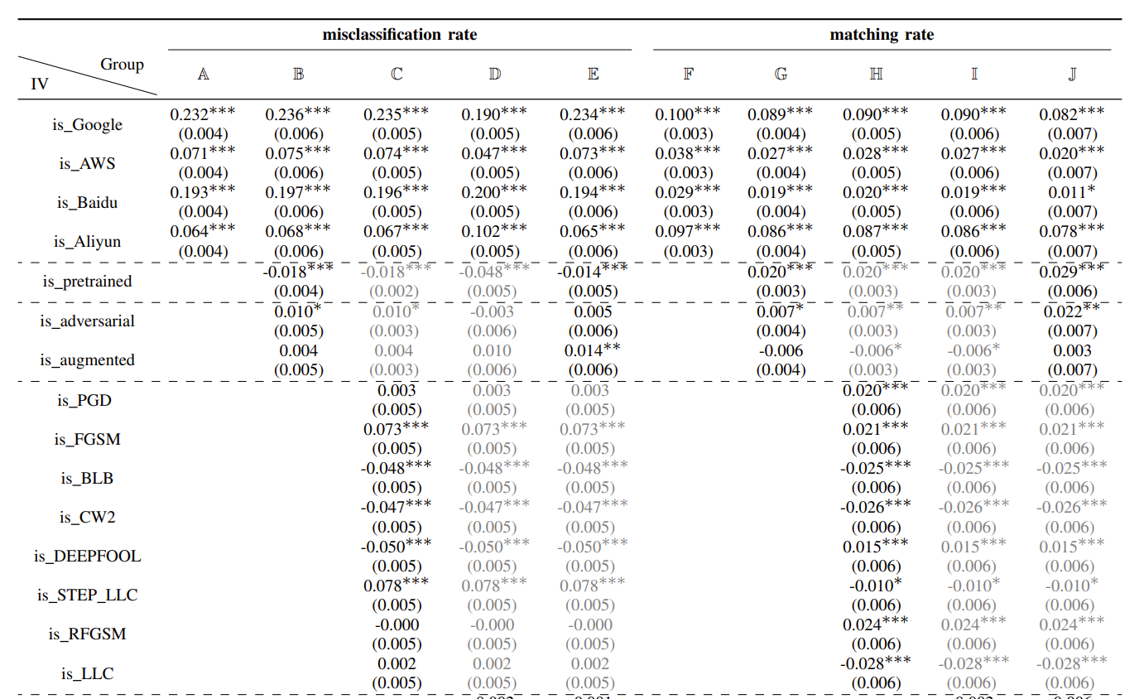
03
研究结果与分析
Notes:
表 III 显⽰了 ImageNet 数据集上的 OLS 回归结果。 每列（回归组）是具有不同⾃变量 (IV) 组 的不同 OLS 回归。 对于每⼀列，留空的变量不包括在回归中。说明了充实数据和增加代理模型的深度与转移攻击的成功没有明显的关联.

Slide 19
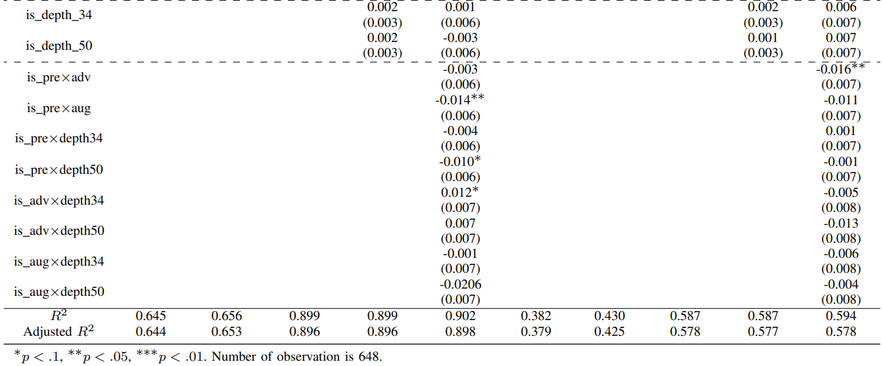
03
研究结果与分析
CLICK HERE TO ADD TITLE TEXT

Slide 20
03
研究结果与分析
多重共线性问题
在多元线性回归模型中，自变量之间存在高度相关性，即存在一定程度的重叠，这会导致回归系数估计不准确、偏离真实值，进而使得模型结果不稳定。
例如，平台因素中只有⼀个是 1，这使得它们的系数在回归中不是唯⼀的。 为了避免这个问 题，我们选择了⼀个基线设置：对抗算法因素的 UAP 攻击和代理模型深度因素的 ResNet-18。 这意味着对于具有 UAP 攻击的设置，对抗算法的所有指标变量都为零。 同样，对于具有 ResNe18 代理的设置，代理模型深度的所有指标都为零。
Notes:
在回归中，平台因素，对抗算法因素，代理模型深度因素都存在着多重共线性的现象。
没有设置基线平台，因为回归的常数 项可以合并到平台因素中。
（此处将基线的系数设定为0，就可以降低⾃变量之间的相关性，因 为置零后其线性关系不再明显）

Slide 21
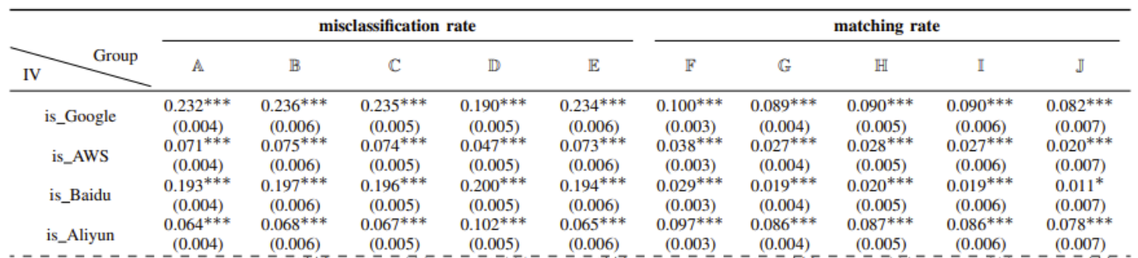
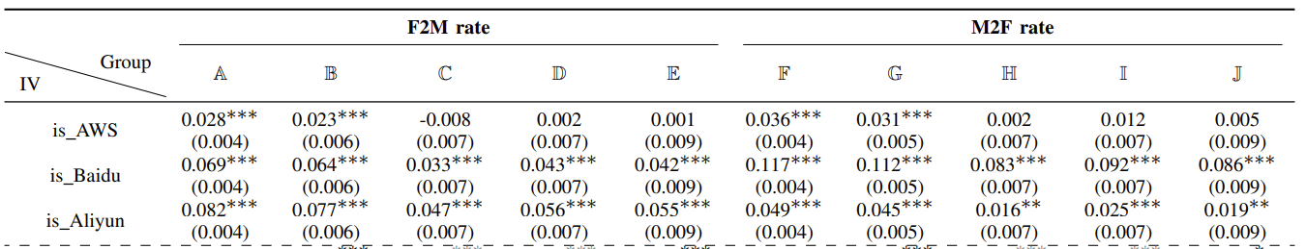
03
研究结果与分析
平台因素
Notes:
平台因素表示着靶模型的是否容易受到攻击。系数越大说明迁移攻击越有可能在该平台上成功。
由于我们使⽤有限范围的类和⼿动设计的类映射来决定传输攻击是否成功，不根据这些评论平台好坏。
这两种回归任务运⾏在所有的设定上，⾃变量仅仅是平台的不同，因此这些平台因素的系数代表着在所有配置下其指标值的 ⼀种均值。换⾔之，如果攻击者随机均匀的选择⼀些设定配置，他们理论上得到的系数期望值就是这个指标值。很好的表⽰了⽬标模型的稳定性。

Slide 22
03
研究结果与分析
平台因素
在真实的迁移攻击中，攻击靶模型的难度与其精度没有直接关系，即精度高的靶模型同样可能是容易受到迁移攻击的。 没有⼀个平台在不同类型的转移攻击（非靶向与靶向，F2M 与 M2F）中具有出色的稳定性。 因此，应认真对待实际应用中的传输攻击威胁，因为它具有不小的成功率和低成本
Notes:
表明尽管这些平台在净数据集上有着相近的准确率，但他们对于转移攻击的稳定性是有区别的。特别的，他们的稳定性排⾏和准确率排⾏并不相同。表明了在真实的应⽤中，⾼准确率并不能保证其对转移攻击有着较好的稳定性。此外，没有哪个平台对于转移攻击有着明显较好的 的稳定性。因此，由于系数显着为正，有些甚⾄超过 0.2，由于转移攻击的边际成本可以忽略不 计，平台应该更加重视转移攻击，因为即使是没有经验的攻击者也可以以⾮常⼩的成本完成超 过 20% 的⼯作。靶向转移攻击可以在真实的应⽤上成功。

Slide 23
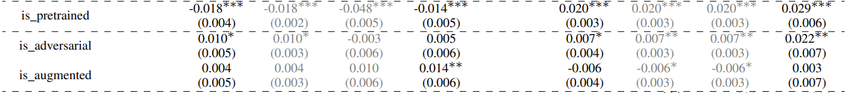
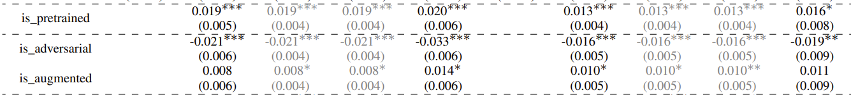
03
研究结果与分析
预训练与代理数据集因素
Notes:
物品分类中：负相关于误分类率⽽正相关于匹配率。 有违直观感受的，因为预训练后的代理模型其错误率更低，更加接近⽬标模型。因此，模型之间更好的相似性可以保证对抗样本的转 移性更好。但是通过实验，相反，预训练的代理模型对于⾮靶向转移攻击效果更差⽽对于靶向转移攻击效果更好。
因此用代理模型和靶模型的准确率差距来衡量二者的相似性是不恰当的。
回归 B 和回归 G 也分解了代理数据集因素的影响。 然⽽，对抗性训练和数据增强与迁移攻击没有很强的相关性。 因此，我们将关于这些因素的讨论留到后⾯考虑代理模型⽔平因素的联合影响的部分。

Slide 24
03
研究结果与分析
预训练和代理数据集因素
巴赫里等人提到了⼀个结果，即在随机高斯分布中，当loss减少时，局部最优值的数量呈指数增加。
十类对象分类任务比二元性别分类任务更复杂，因此存在更多的局部最优。
预训练提高了模型的准确性，但它导致代理模型进入了与靶模型所在的局部最优值不同的局部最优值，这使得代理模型和靶标模型的边界不太相似
Notes:
假设当任务复杂性增加时局部最优解的数量呈指数增加
有针对性的转移攻击对边界的依赖程 度较低。 相反，它更多地依赖于对⽬标类的扰动的正确⽅向，并且通过在任务上表现更好来强 制对⽬标类的类似⽅向。 这个基本原理可以解释为什么通过预训练可以提⾼匹配率，同时降低误分类率。

Slide 25
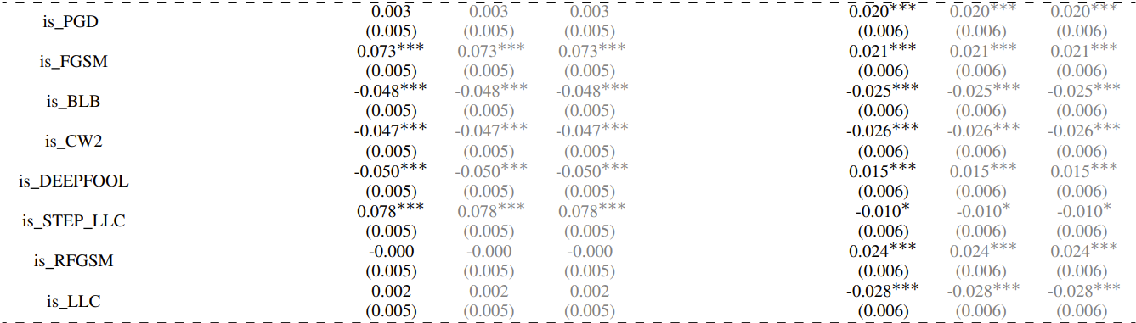
03
研究结果与分析
对抗算法因素
在实际应用中，强对抗性算法可能具有较弱的可迁移性。单步算法比迭代算法迁移得更好,最可传递的信息是关于种子图像的梯度。
Notes:
⾸先，强对抗算法（BLB 和 CW2）在所有指标上的迁移都⽐⼤多数算法 差，这是出乎意料的。特别是，尽管它们是靶向性的，但它们的匹配率低于⾮靶向性算法。 此 外，FGSM 在所有类型的传输攻击中都表现良好，尽管它使⽤的代理模型信息较少。 其次，单 步算法的误分类率⾼于迭代算法（Step-LLC > LLC 和 FGSM > PGD）。 这个结果是令⼈惊讶 的，因为迭代算法更强⼤并且从代理模型中利⽤更多信息。
使用过多代理模型信息的转移攻击成功率较低，最可转移的信息可能是关于种⼦图像的梯度。

Slide 26
03
研究结果与分析
代理模型深度因素
Notes:
回归 D 和 I 分别分解了表 III 和表 IV 中代理深度的影响。 通过⽐较系数，我们可以看到，对于 性别分类，ResNet-18 确实⽐ ResNet-34 和 ResNet 50 表现更好。 然⽽，对于对象分类任务， ResNet-18、ResNet-34 和 ResNet-50 基本上具有相同的性能。 这表明更简单的代理不⼀定在真正的转移攻击中具有更好的可转移性，特别是对于复杂的任务。

Slide 27
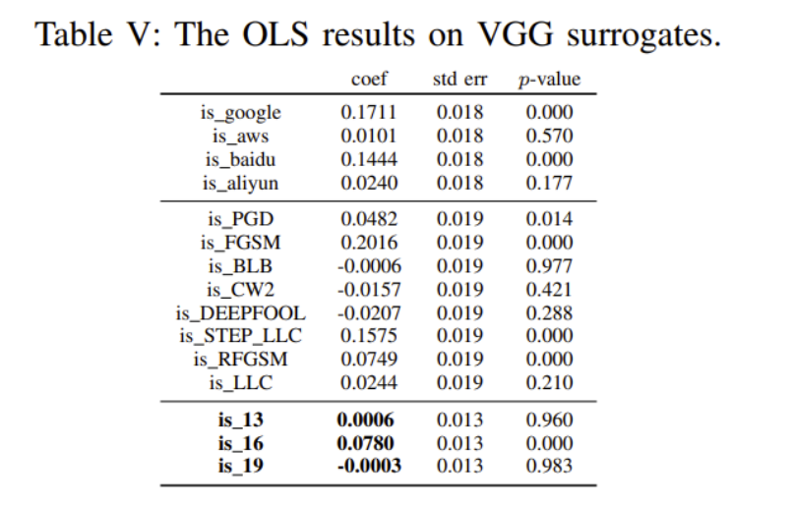
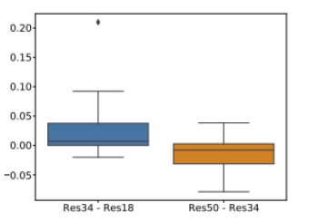
03
研究结果与分析
代理模型深度因素
代理模型的复杂性，由代理模型的深度定义，对迁移能力有非单调的影响。 具有适当深度的代理模型优于更简单和更深的代理模型。
Notes:
从左图中可以看出，ResNet-34 代理⽐ ResNet-18 具有更⾼的可迁移性，但 ResNet 50 代理⽐ ResNet-34 具有更低的可迁移性。
不仅限于 ResNet 代理，也适⽤于 VGG 代理 16层最大

Slide 28
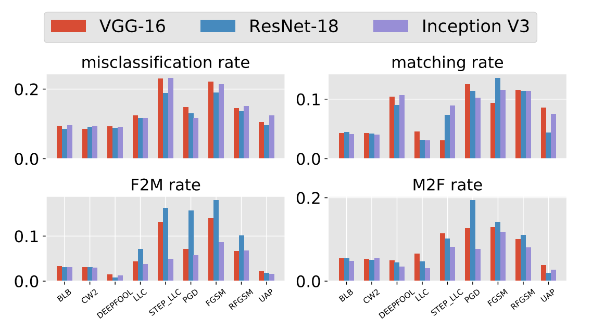
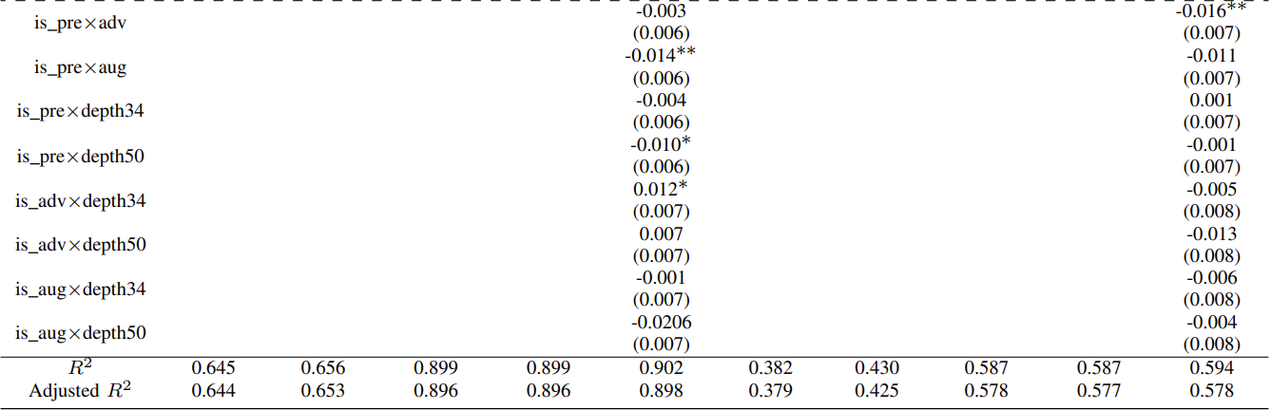
03
研究结果与分析
其它因素
Notes:
代理模型层面的联合影响：代理模型层⾯因素的相互作⽤是混乱的和任务针对的。 培养⼀个好的代理模型需要反复试验
攻击者从设置良好的靶平台和良好的对抗算法中获益最多, 平台是预先确定的，所以攻击的最佳改进是选择合适的攻击算法，例如 FGSM。
不同因素之间的重要程度，改进传输攻击的最简单和最有益的做法是应⽤适当的对抗算 法，例如 FGSM。
代理模型架构的因素。没有在真实转移攻击的过程中发现较为突出的代理模型架构类。

Slide 29
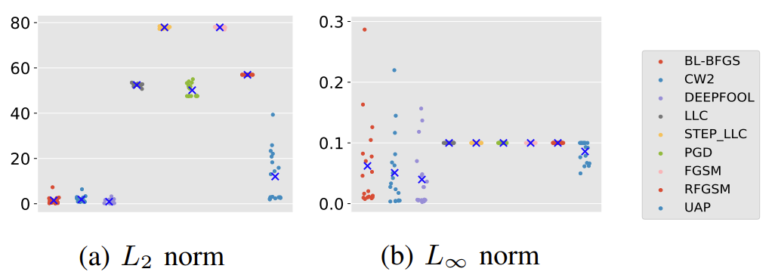
03
研究结果与分析
对抗扰动范数
图像分类任务中每种攻击算法生成的对抗扰动的平均范数
Notes:
考虑转移性和样本层⾯属性的关系，主要研究三个属性：对抗扰动的范数；对抗置信度；种⼦图像的内在分类难度。
放宽对抗攻击的扰动范数预算被认为是提⾼转移性的⼀种通⽤⽅法。这个结论在真实场景下仍 旧成⽴，因此研究⽬的为：范数的种类是否会影响转移性。
L2 范数的对抗算法顺序与 V-A3 节中所⽰的错误分类率顺序⼤致⼀致

Slide 30
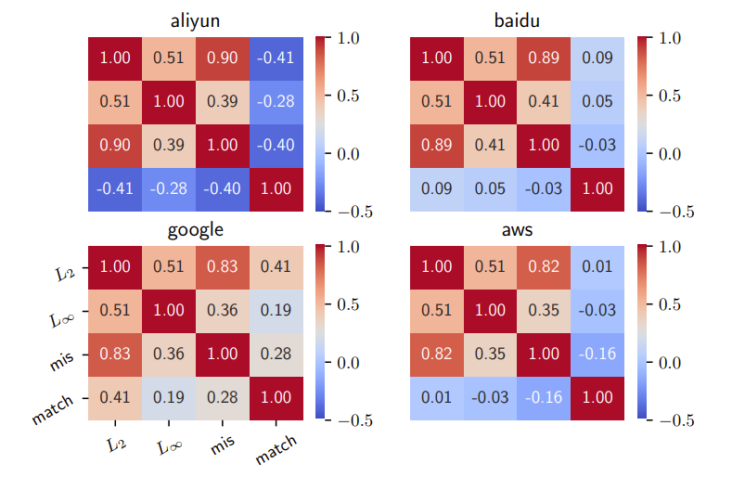
03
研究结果与分析
对抗扰动范数
迁移攻击与对抗性扰动 的 L2 范数密切相关，但与 L∞ 范数无关，尽管⼈类视觉系统被认为对 L2 范数不敏感。
AE 的可转移性与扰动的 L2 范数密切相关，但与 L∞ 范数⽆关。 在保持 L∞ 范数固定的同时增加 L2 范数可以增加 AE 的可迁移性。
可迁移性指标与范数之间的相关矩阵
Notes:
观察到 L2 范数与误分类率之 间的相关性⾮常⾼，超过 0.8。L∞ 与误分类率之间的相关性要弱得多，⾼达 0.41。
继续做实验固定L∞范数为0.1，逐渐增加L2范数进⾏迭代，得到了L2范数的最⼤值。这些 对抗 样本 虽然不知道显式梯度信息，但在 Google 上的平均误分类率为 39.1%，在 AWS 上为 16.5%，在阿⾥云上为 25.4%，在百度上为 36.7%，这⾼于许多具有相同 L 的攻击算法 ∞ 标准 预算。

Slide 31
03
研究结果与分析
对抗置信度
⼀些攻击被赋予了控制以多种方式定义的对抗置信度的能力，其中之⼀是 κ 值，即对抗类与第二大可能类之间的对数差距
κ 值的直接扩展是计算 softmaxed logit 对抗类和第⼆大可能类之间的差距，称为Scaling-Insensitive κ (SIK)
原始 κ 值被重命名为 Scaling-Sensitive κ (SSK)
P(success | κ) = P(success) × P(κ | success)/P(κ) ∝ P(κ | success)/P(κ)
Notes:
了使从不同算法和代理模型制作 的 AE 具有可⽐性，我们通过直接计算所有 AE 来测量 SSK 和 SIK。 然后我们根据AE是否成功 骗过云端，将他们分为两组，⻉叶斯公式计算k固定的条件下，迁移攻击成功的概率

Slide 32
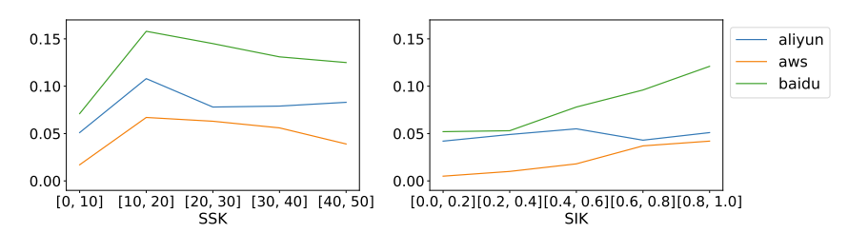
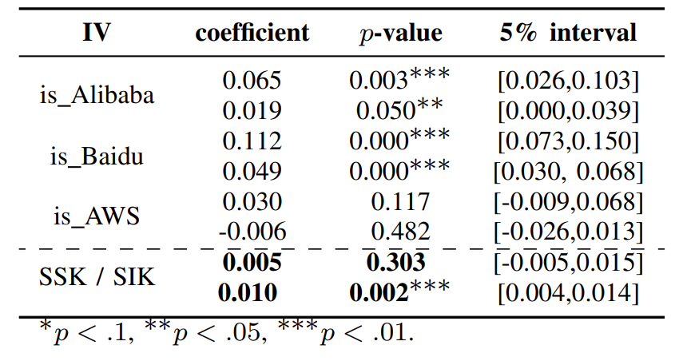
03
研究结果与分析
对抗置信度
SSK 和 SIK 的 P(κ | success)/P(κ)
SIK和SSK的线性回归结果
Notes:
AE 的可转移性与 SIK ⼏乎呈线 性关系
SIK 是衡量转移攻击的对抗置信度的不错选择，⽽ SSK 的代表性不够。

Slide 33
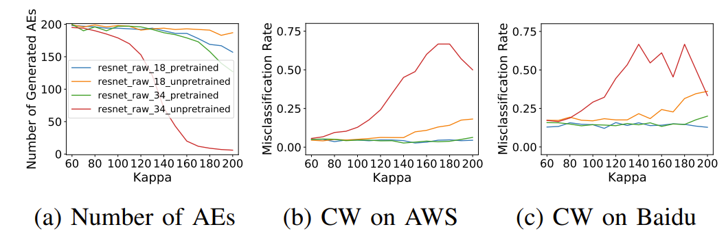
03
研究结果与分析
对抗置信度
不同K阈值下CW攻击的误分类率
Notes:
四个代理模型在百度云和AWS上不同K值下CW攻击的误分类率
我们想知道增加 CW 攻击的 SSK 是否⾜以增加可迁移性。 为了回答这个问题，我们 使⽤不同的 κ 阈值执⾏ CW 攻击。 结果如图 9 所⽰。从图 9b 和图 9c 可以看出，较⼤的 SSK 并 不总是会增加可迁移性。 例如，对于图 9 中的蓝线，虽然当我们将 SSK 从 60 增加到 200 时 AE 的数量下降了⼤约 25%，但针对 AWS 平台的传输率并没有提⾼。 因此，增加 SSK 对真正的迁移攻击来说不够有⽤。

Slide 34
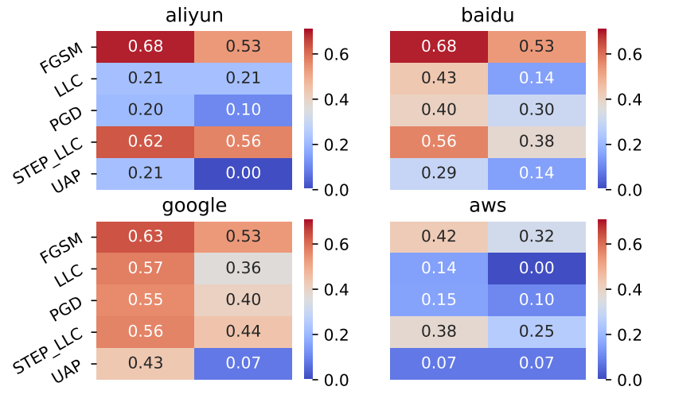
03
研究结果与分析
种子图片内在分类难度
⼀张图片如果可以毫无伪装地欺骗代理模型，称其为⼀个自然对抗样本。
产生于很难进行分类的种子图片的对抗样本在代理模型中有着更好的转移性。
Notes:
在现实世界中进行转移攻击时，由于代理不能达到100% 的准确率，自然 AE 是不可避免的。
研究扰动自然 AE 是否可以提供更好的可转移性
⽐较了图中从⾃然 AE ⽣成的 AE 与从其他种⼦图像⽣成的 AE 的可转移性。左边一列明显高于右边一列
表明内在分类硬度 在决定可转移性⽅⾯很重要，现实世界中的攻击者在转移攻击中应该更喜欢⾃然 AE
⾃然 AE 种⼦被认为更接近理论分类边界，并且对抗性扰动更有可能转移到这些图 像上

Slide 35
04
论文归纳及小结

Slide 36
04
论文归纳与小结
在本文中，确定了在现实世界中评估对抗样本的可迁移性的困难，并提出了定制的措施来解决这些困难。 基于所提出的措施，我们对四种流行的 MLaaS 系统、阿里云、百度云、Google Cloud Vision 和 AWS Rekognition 进行了真实世界迁移攻击的系统评估。

Slide 37
04
论文归纳与小结
模型相似性概念不适合转移攻击；
适当复杂性的代理可以超过更简单和更深入的代理；
MLaaS 系统对转移攻击具有不同程度的鲁棒性；
强对抗算法不⼀定迁移性好，单步算法比迭代算法迁移性好；
对抗算法是靶平台是迁移攻击最重要的因素，最有益的做法是选择合适的对抗算法；
真实传输攻击中不存在突出的代理模型架构。
对抗性扰动的大L2 范数可能是 比 L∞ 范数更直接的可转移性来源；
logits后验之间的间隙越大，可迁移性越好；
选择迁移攻击的种子图像时优先考虑分类难度
结论

Slide 38
Crouse thesis defense
感谢各位聆听指导！
汇报人：贾鹏渊
时间：2023.06.12

